Slide 1
Audit Carrefour Market
Magasin: Menzah 9
Le 22/06/2018
Mme Meriam CHOUCHENE

Slide 2
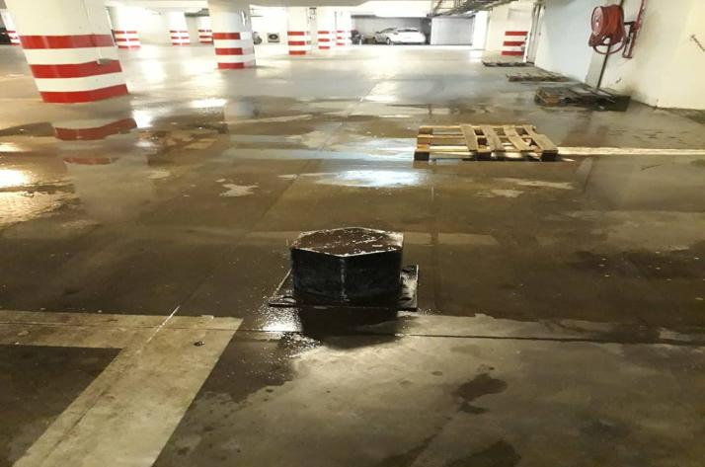
Poissonnerie: stagnation d’eau au sous sol due à la fuite au stand poissonnerie.

Slide 3
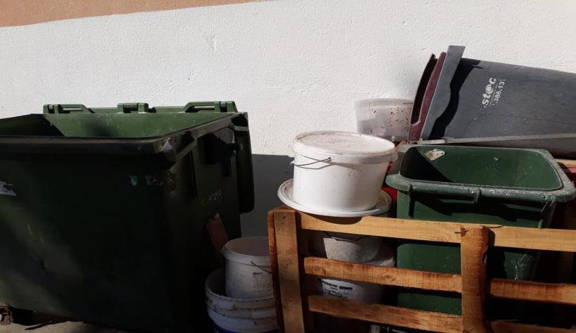
Gestion déchet: bennes à ordure à l’aire libre

Slide 4
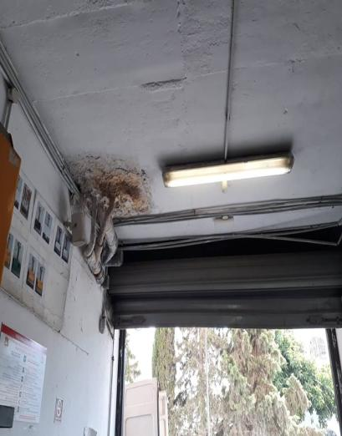
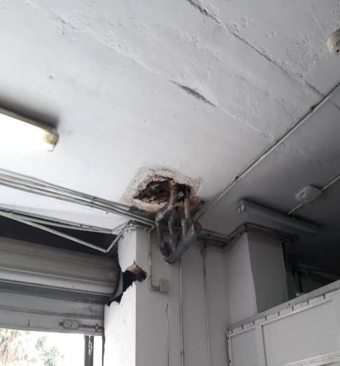
Zone réception: présence de traces de fuite au plafond

Slide 5
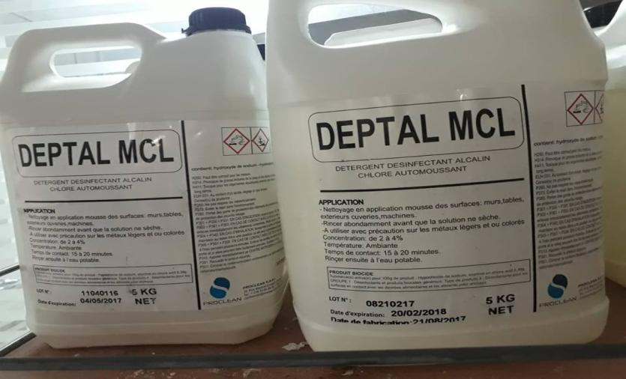
La durée de vie des produits utilisés pour nettoyage et désinfection est périmée

Slide 6
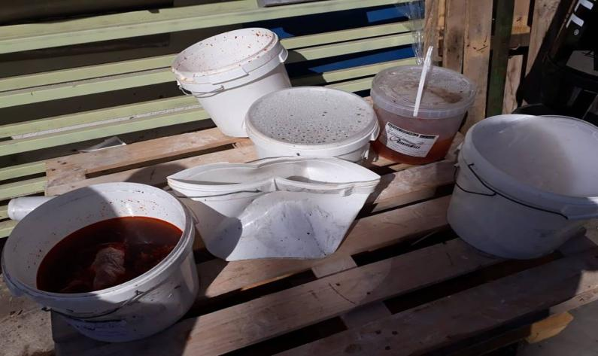
FLEG: les produits casse sont maintenus à l’aire libre sous les rayons de soleil. La zone n’est pas identifiée

Slide 7
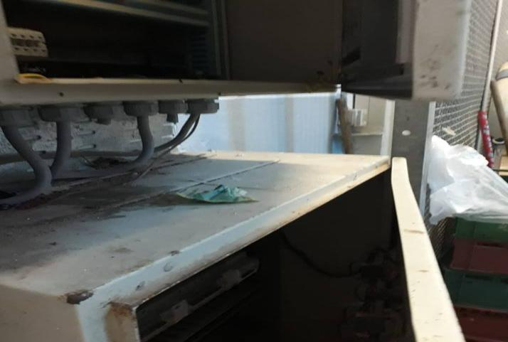
Couloir chambres froides: les armoires électriques sont maintenues ouvertes. Un appât chimique dépourvu de protection est maintenu sur l’armoire électrique.

Slide 8
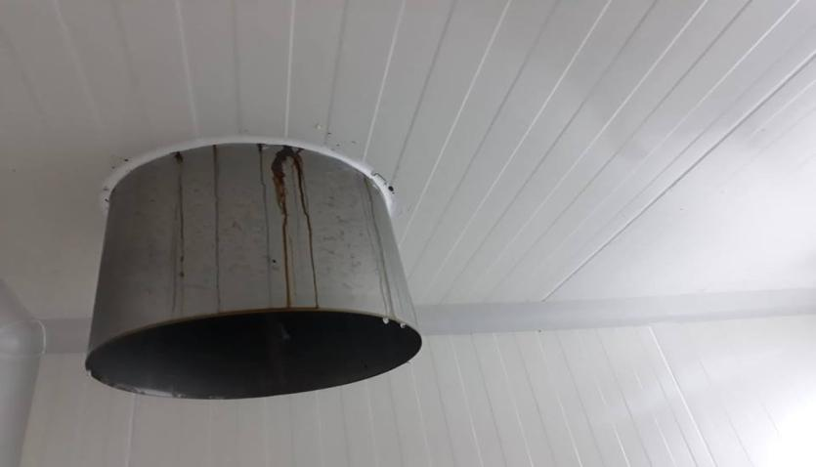
Poissonnerie: présence de rouille sur la gaine de la fabrique de glace

Slide 9
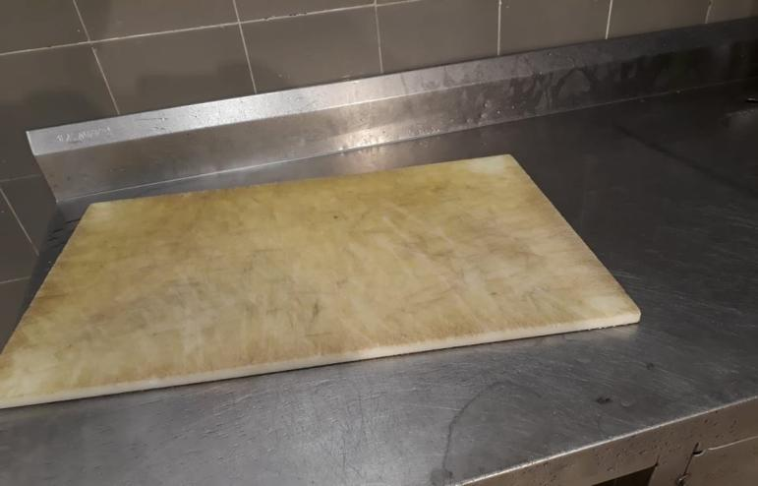
Poissonnerie: la planche est usée

Slide 10
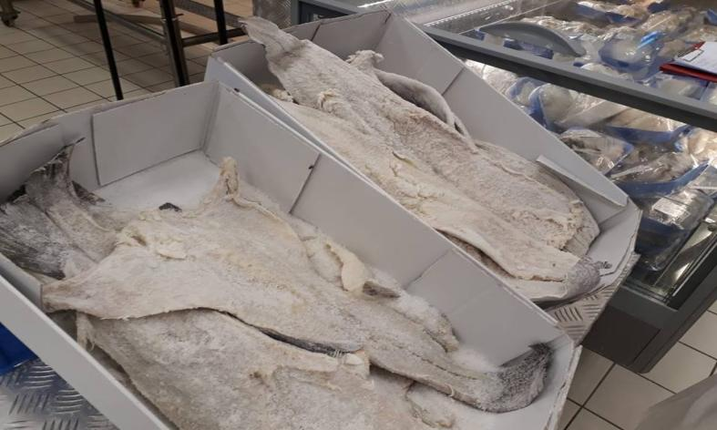
Poissonnerie: exposition des poissons ‘bacalao’ à température ambiante

Slide 11
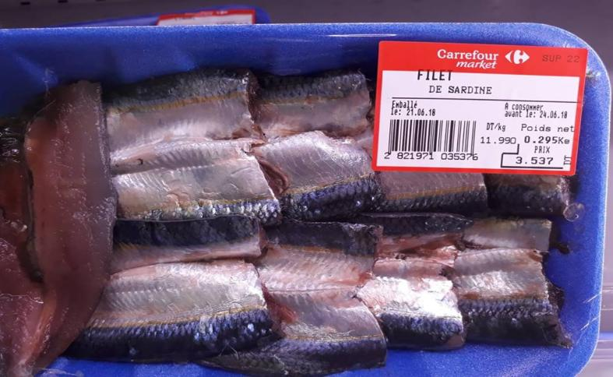
Poissonnerie: Indication erronée de la catégorie du poisson de filet de sardine (pas de trait) au lieu de Latcha (trait jaune)

Slide 12
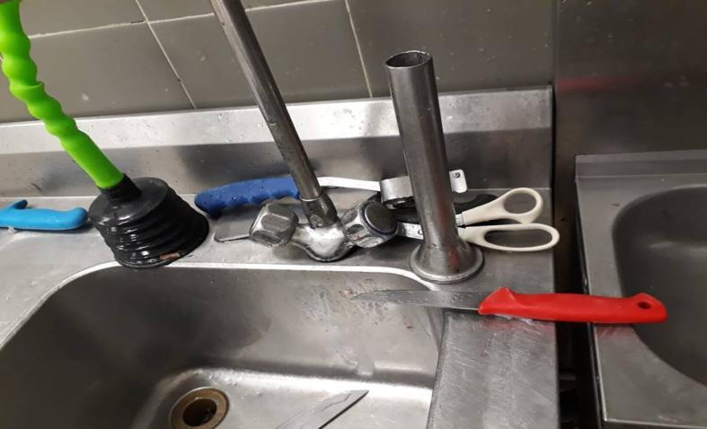
Poissonnerie: Utilisation d’un couteau rouge à la poissonnerie

Slide 13
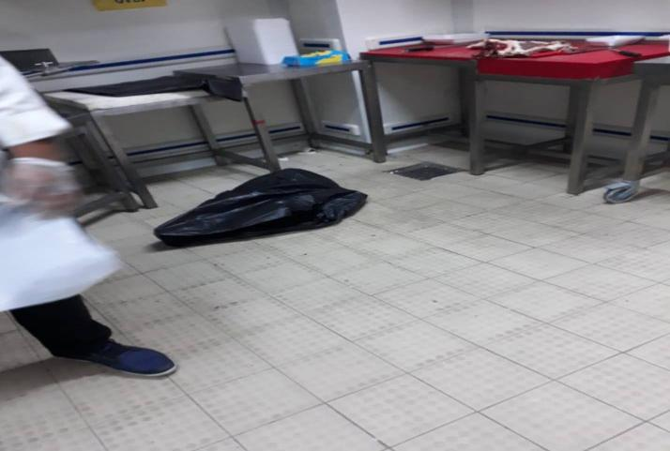
Boucherie: Entreposage d’un sac à poubelle à même le sol

Slide 14
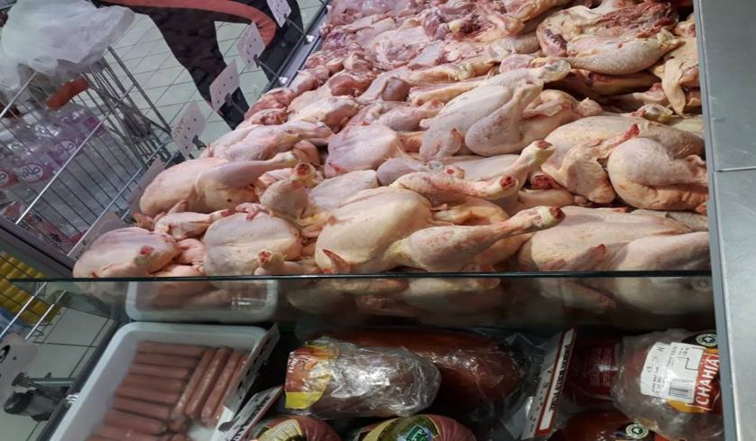
Boucherie: entassement des produits au rayon

Slide 15
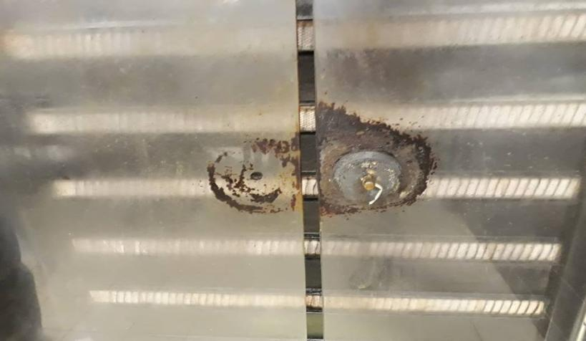
Traiteur: Poignées de la rôtissoire démontées.

Slide 16
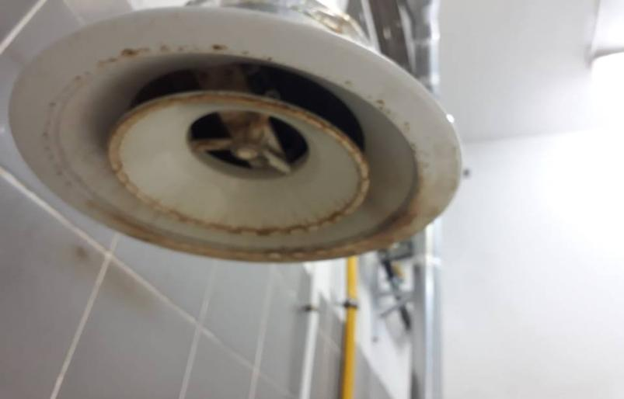
Pâtisserie: les grilles de la hotte sont poussiéreuses

